Slide 1


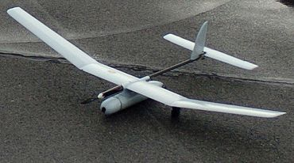
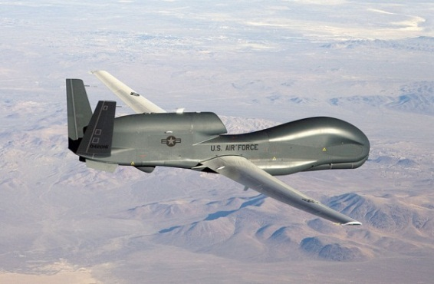

Pilóta nélküli repülőgépek (UAV-k) üzemeltetésének
meteorológiai támogatása.
Dr. Wantuch Ferenc
Nemzeti Közlekedési Hatóság,
Légügyi Hivatal
E-mail: wantuch.ferenc@nkh.gov.hu
Dr. Bottyán Zsolt százados
Nemzeti Közszolgálati Egyetem,
HHK, KRI, Repülésirányító és Repülő-hajózó Tsz.Szolnok
E-mail: bottyan.zsolt@uni-nke.hu

Slide 2
A pilóta nélküli repülőeszközök (UAV-k) meteorológiai támogatásával szembeni operatív elvárások
A rendszer adjon támogatást a repülési feladatok tervezésének ideje és a misszió végrehajtása alatt, egyaránt;
A Hatóság elvárásainak feleljen meg.
Lehetőleg nagyobb földrajzi egységre lehessen meteorológiai információhoz jutni általa;
Legyen könnyen elérhető és értelmezhető a nyújtott meteorológiai információ (nem meteorológusok használják).
Legyen könnyen adaptálható más földrajzi területre is.
Tegye lehetővé az útvonal optimalizálását a meteorológiai szituáció függvényében
Adjon figyelmeztetést az esetleges UAV specifikus meteorológiai határértékek várható elérése esetén

Slide 3

A kutatás fő célja, hogy létrehozzon egy olyan integrált meteorológiai támogató rendszert, amely az alábbi részekből tevődik össze:
A hazai nagyobb repülőterek távirataiból előállított repülésmeteorológiai adatbázis, mely alkalmas statisztikus alapú előrejelzések készítésére, különös tekintettel az UAV-k meteorológiai érzékenységére;
WRF mezo-léptékű numerikus előrejelzések (NWP) által szolgáltatott prognózisok, alapvetően a planetáris határréteg állapotának jelzésére;
Az UAV kezelők szakmai felkészítéséhez szükséges meteorológiai oktató csomag (nyomtatott, digitális) kidolgozása, elkészítése.

Slide 4
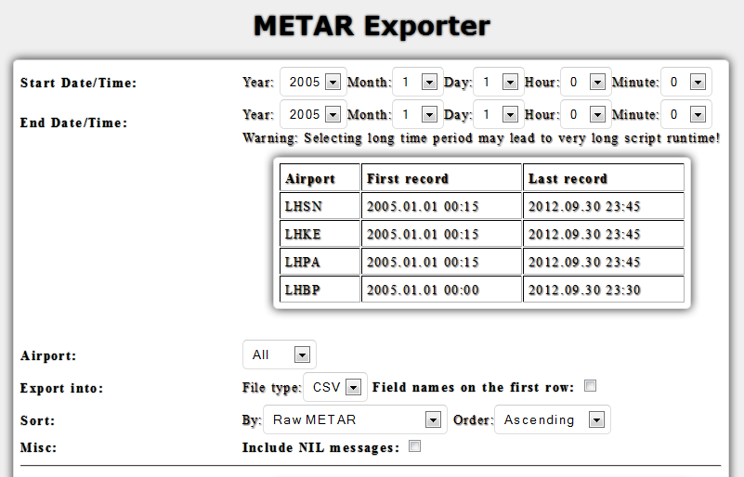
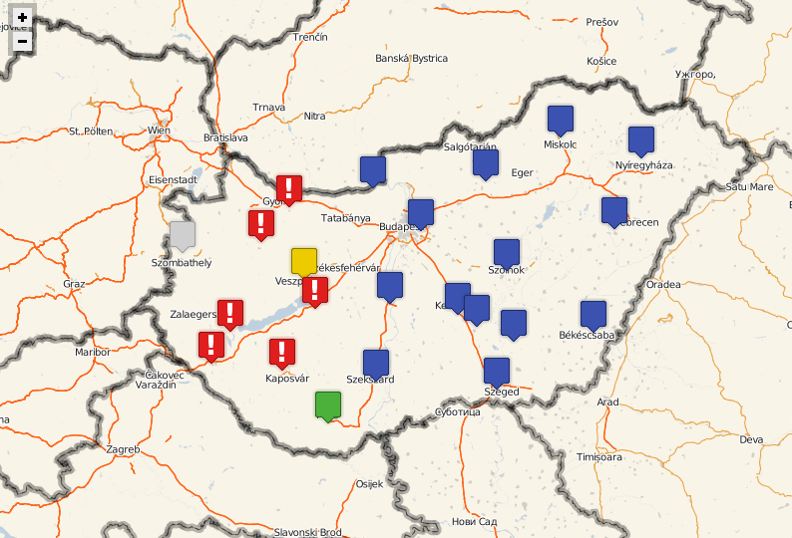
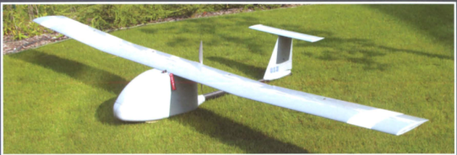
Informatika
DELL PowerEdge T610 11G server
Statisztikus modul
Numerikus modul
In-situ airborne modul

Slide 5

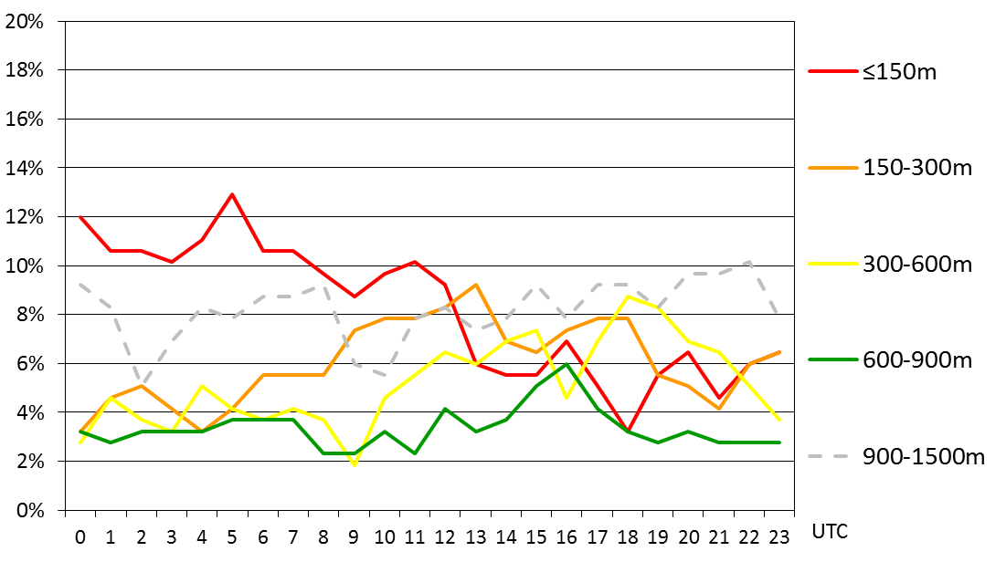
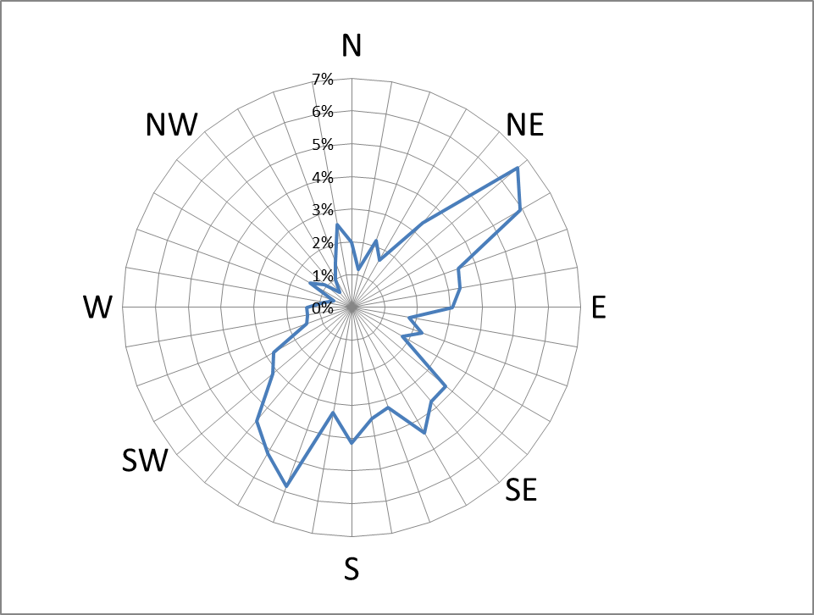
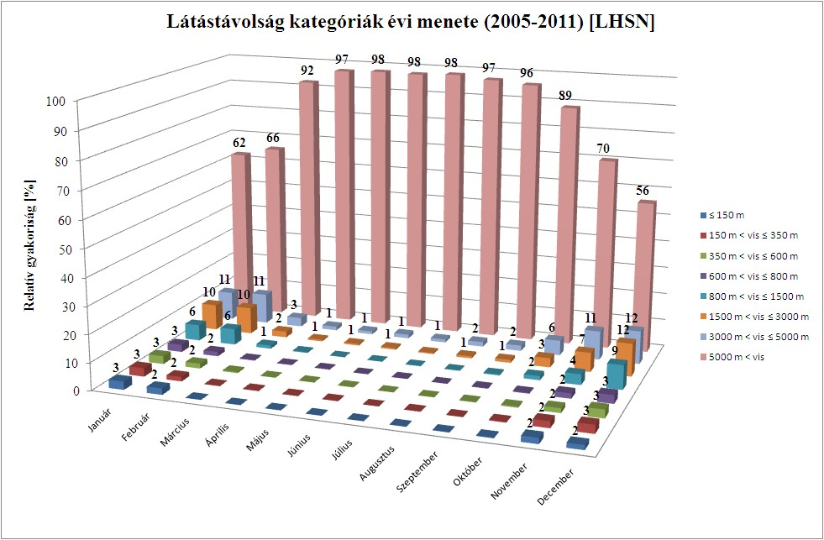
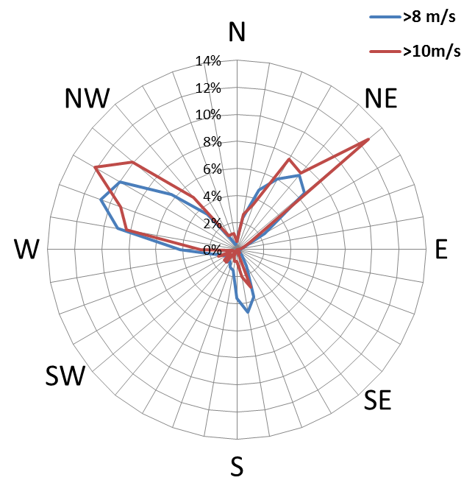
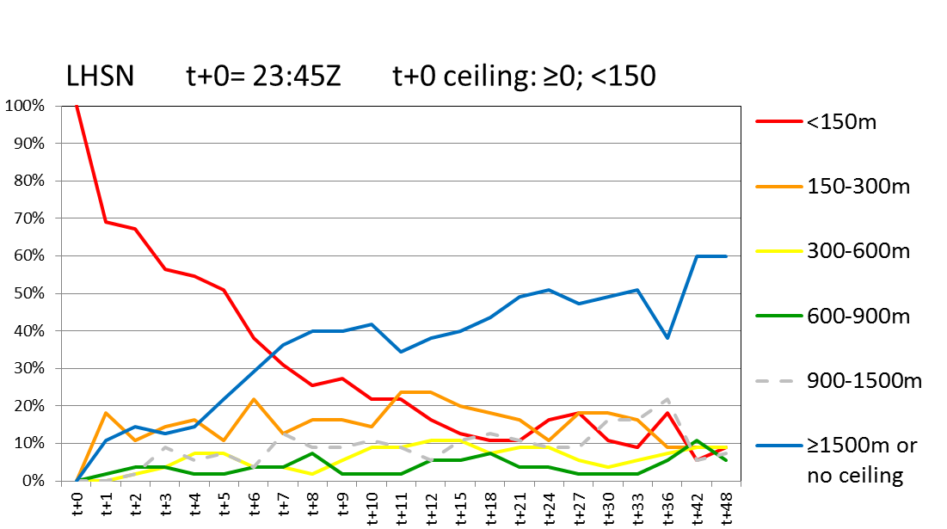
Szolnok (LHSN), Kecskemét (LHKE) és Pápa (LHPA) klímaleírása elkészült;
Az előzetes statisztikai vizsgálatok eredményeit felhasználtuk az analógiás hasonlósági metrika kialakításához
A dinamikus statisztikai eredmények prognosztikai alkalmazása lehetővé válik

Slide 6
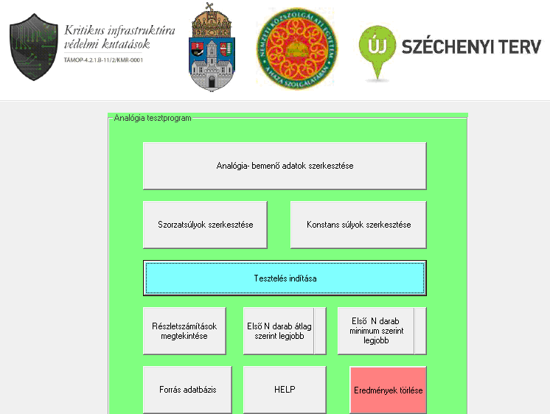
Adatbázis és analóg időjárási helyzetek keresése
A katonai repülőterek és Ferihegy METAR adatbázisa elkészült, rendelkezésre állás 99,3%, több mint 500.000 rekord!
Az adatbázison alapuló statisztikai elemző rendszer alapstatisztikai és analóg időjárási helyzeteket kereső modulja már rendelkezésre áll.
Az analógiát leíró hasonlósági metrika kiindulási változata készen van, tesztelése , pontosítása zajlik.

Slide 7
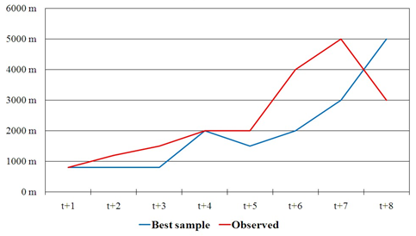
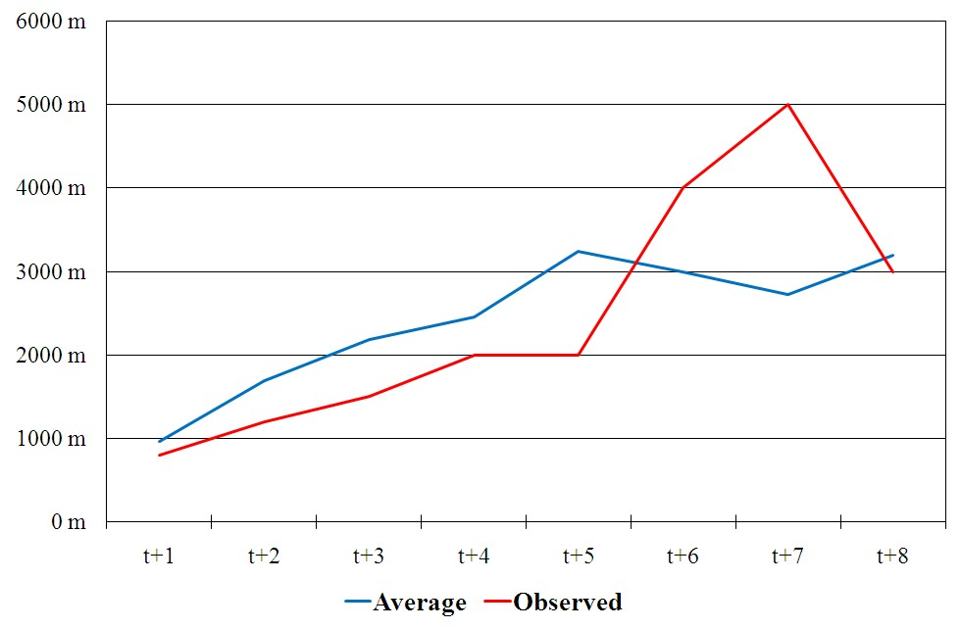
Kiindulási időjárási helyzet LHSN (2013.01.23. 06:15UTC):
METAR LHSN 230615Z 27005MPS 0800 +SN BKN005 OVC017 M02/M03 Q1006 NOSIG RMK AMB=
Az adatbázisban talált leghasonlóbb szituáció (2010.01.03.07:45UTC):
METAR LHSN 030745Z 31004MPS 0800 SN BR BKN006 OVC015 M02/M02 Q1012 NOSIG RMK AMB=
A kiindulási helyzetet és a leghasonlóbb szituációt követő 8 óra látástávolság adatainak alakulása (bal felső ábra)
A kiindulási helyzetet és a 10 leghasonlóbb szituáció látástávolság átlagainak 8 órás menete (jobb felső ábra)

Slide 8
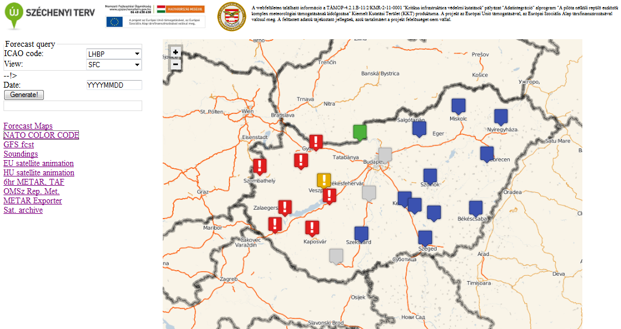
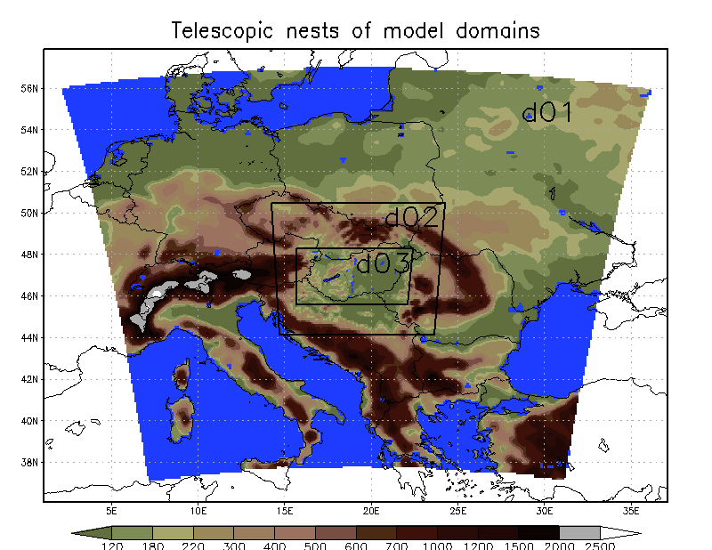

Eddigi eredményeink I.
Numerikus modul
A beágyazott tartományok d01, d02 és d03 horizontális felbontásai 30 km, 7.5 km és 1.875 km. Vertikálisan 38 szint, 300 hPa alatt 20 szint
WRF modellen alapuló, operatíve naponta kétszer futó, 96 órás nagy felbontású előrejelzések Magyarország területére – web felület

Slide 9
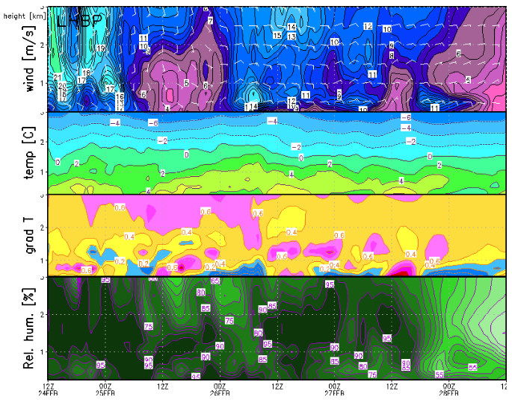
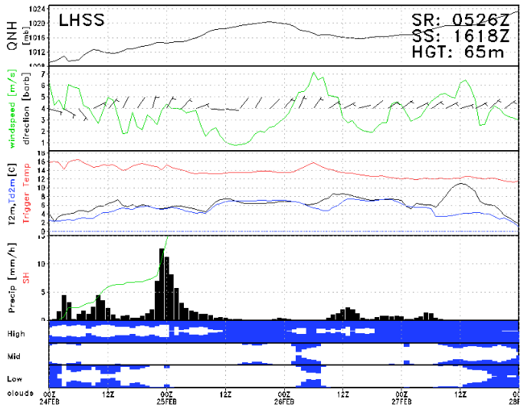
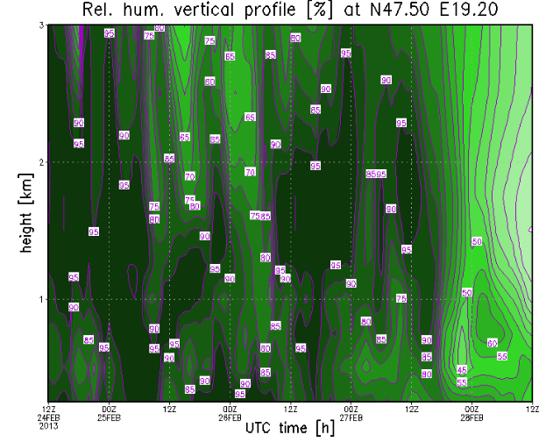

Eddigi eredményeink II. Numerikus modul
WRF modellen alapuló, operatíven naponta kétszer futó, 96 órás nagy felbontású előrejelzések Magyarország területére – meteogram formátumban

Slide 10
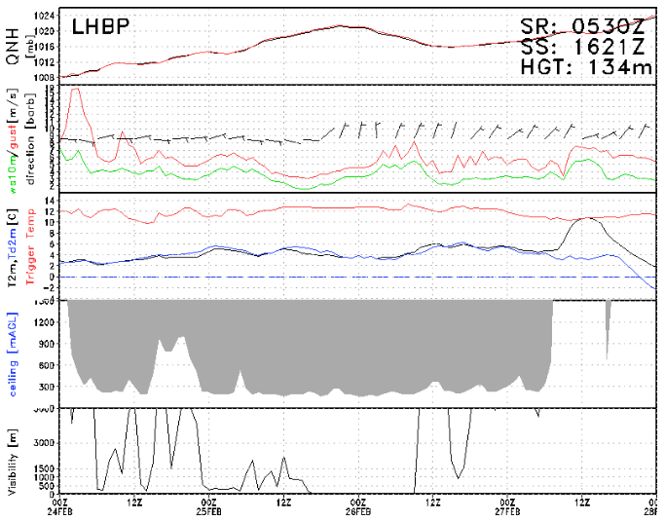
„Eddigi eredményeink II.
Numerikus modul UAV felülete
WRF modellen alapuló, operatíve naponta kétszer futó, 96 órás nagy felbontású előrejelzések Magyarország területére – 3D metszet formátumban

Slide 11
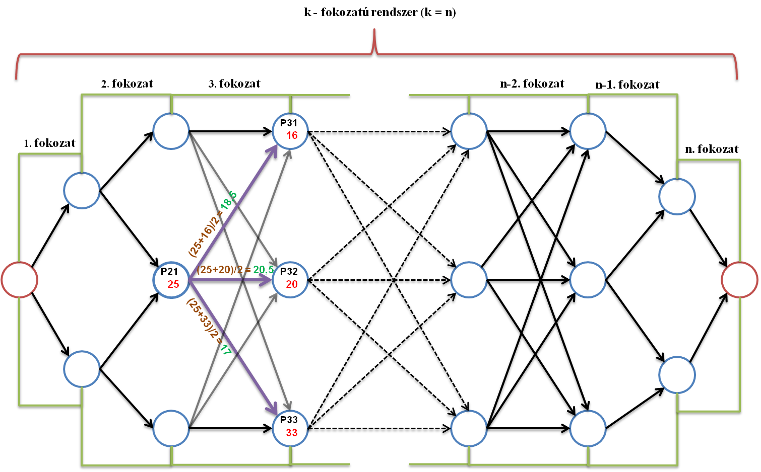
Optimális útvonal kiválasztása.
(Bellman féle optimum elv felhasználásával.)

Slide 12
Az elhangzott előadás a TÁMOP-4.2.1.B-11/2/KMR-2011-0001 „Kritikus infrastruktúra védelmi kutatások„ pályázat keretében készült.
A projekt az Európai Unió támogatásával, az Európai Szociális Alap társfinanszírozásával valósul meg.
Köszönöm a megtisztelő figyelmet!

